Slide 1
IMPLEMENTASI PROGRAM GIZI
PERTEMUAN IV
Nazhif Gifari
Ilmu Gizi & FIKES

Slide 2
MASALAH DAN PROGRAM ANEMIA

Slide 3
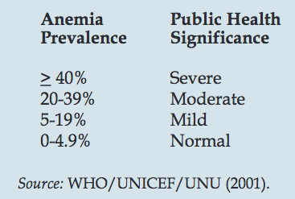
Public Health Significance of Anemia

Slide 4
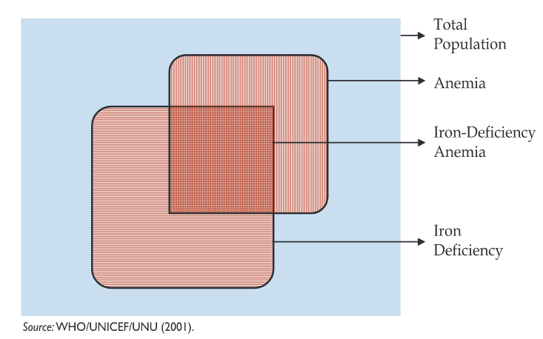
Relationship Between Iron Deficiency, Iron-Deficiency Anemia, and Anemia in a Population

Slide 5
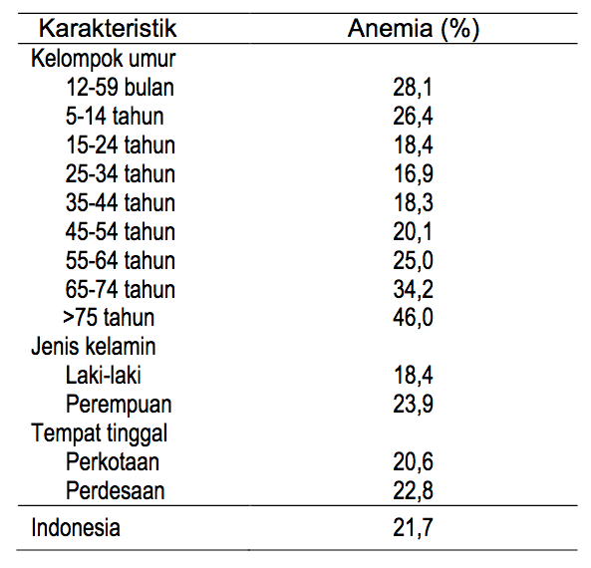
Proporsi anemia penduduk umur ≥1 tahun menurut karakteristik, Indonesia 2013

Slide 6
ANEMIA
Anemia adalah keadaan dimana ada penurunan:
Jumlah Eritrosit
Ukuran Eritrosit
Kadar Hemoglobin
WHO: anemia bila Hb
Anak 6 bln – 6th < 11 g/dl
6 – 14 tahun < 12 g/dl
Dewasa laki: < 13 g/dl
Dewasa wanita < 12 g/dl
Wanita hamil < 11 g/dl
Pertukaran O2 & CO2 antara darah dan sel atau jaringan berkurang

Slide 7
Etiologi
Pengeluaran yang meningkat:
Pendarahan: kronis (cacing, hemoroid, mestruasi ), akut
Hemolisis: infeksi (malaria, sepsis), talasemia, obat, reaksi imun dll
Kebutuhan meningkat: bayi, anak, wanita hamil, menyusui
Produksi berkurang:
Penekanan sumsum tulang : leukemia, anemia aplastik
Eritropetin → gagal ginjal kronik
Defisiensi nutrien (nutritional anemia):
Asupan , absorbsi

Slide 8
Nutritional anemia
Besi -> terbanyak
Vitamin B12
Folic acid
Piridoksin
Vitamin C
Copper
Protein

Slide 9
Anemia Defisiensi Gizi
Disebabkan :
asupan kurang
kebutuhan meningkat
Kelompok rawan:
Ibu hamil
Balita
Anak usia sekolah
Tenaga kerja wanita
Wanita usia subur

Slide 10
Anemia Defisiensi Gizi: Ibu Hamil
Prevalensinya tinggi (63,5%): 3 juta orang
Berpengaruh terhadap hasil kehamilan :
Prematur
BBLR -> anemia pada bayi & anak
Penyulit persalinan: asfiksia
Intervensi dapat menurunkan angka kematian ibu dan bayi
Periodenya tertentu, mudah diprogram

Slide 11
Anemia Defisiensi Gizi: Balita
Prevalensinya tinggi (55,5%)
Etiologi:
Asupan
Kebutuhan
Akibatnya:
Gangguan pertumbuhan
Perkembangan tu kognisi
Intervensinya menurunkan AKB

Slide 12
Anemia Defisiensi Gizi: Anak Usia Sekolah
Prevalensinya tinggi (30%)
Akibat:
Morbiditas
Konsentrasi , prestasi sekolah
Intervensinya menurunkan absensi dan meningkatkan prestasi belajar

Slide 13
Anemia Defisiensi Gizi: Tenaga Kerja Wanita
Prevalensinya tinggi (30%)
Etiologi:
Intake
Menstruasi
Akibat: produktifitas
Intervensinya meningkatkan produktivitas kerja

Slide 14
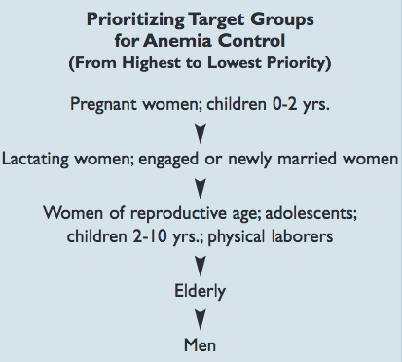

Slide 15
Taking Action: Developing a Strategy for Anemia Prevention and Control
Nutrition
Micronutrient supplementation
Dietary approaches
Infectious and Parasitic Diseases
Antenatal Care and Safe Motherhood

Slide 16
TERIMA KASIH

